Slide 1
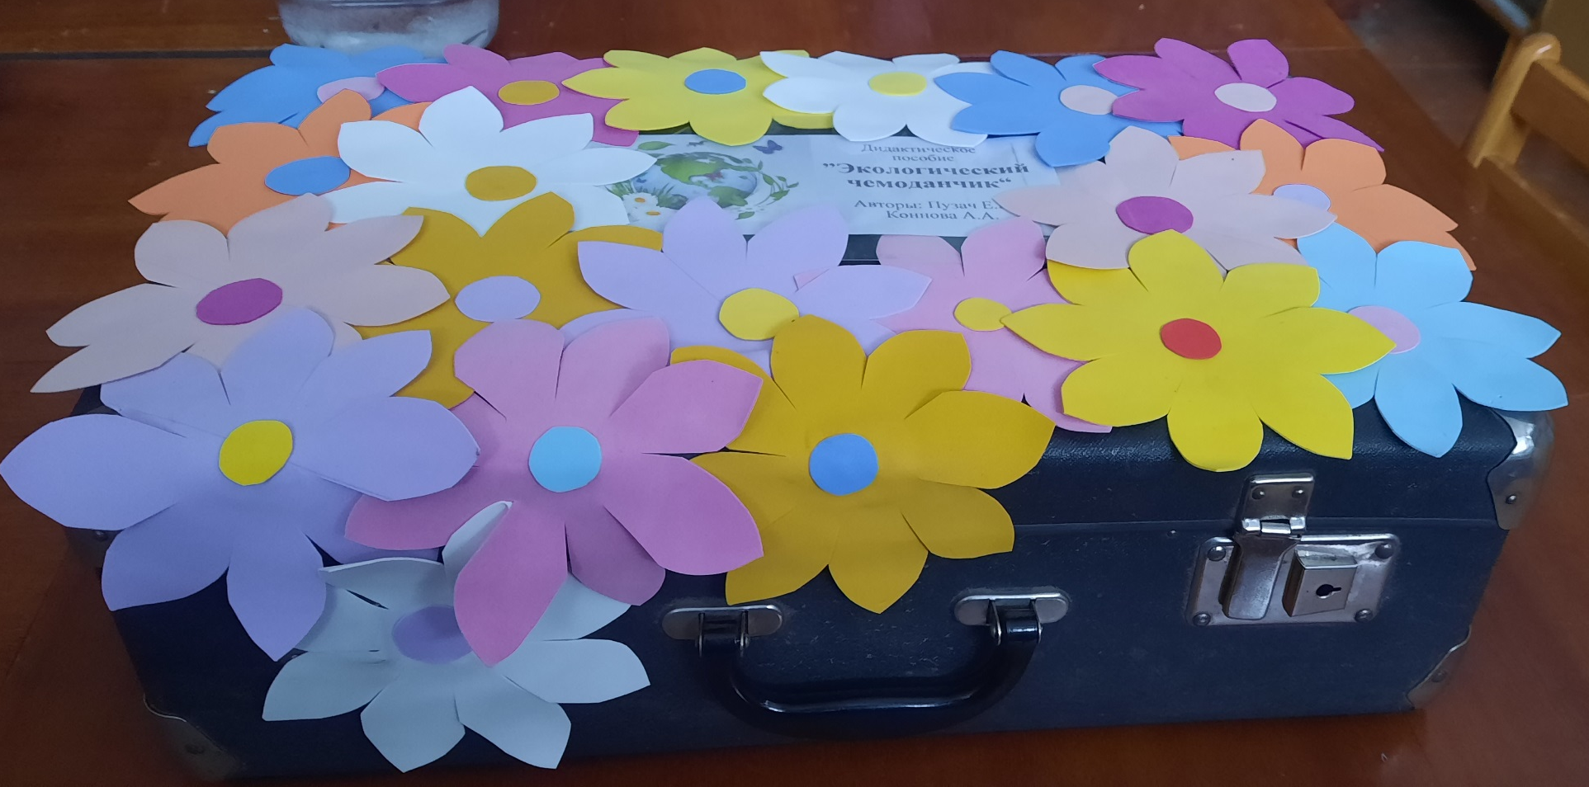
Экологический чемоданчик,
как форма работы по ознакомлению детей
с окружающим миром.
Пузач Е.А.,
воспитатель
Шалашова О.Н.,
воспитатель

Slide 2
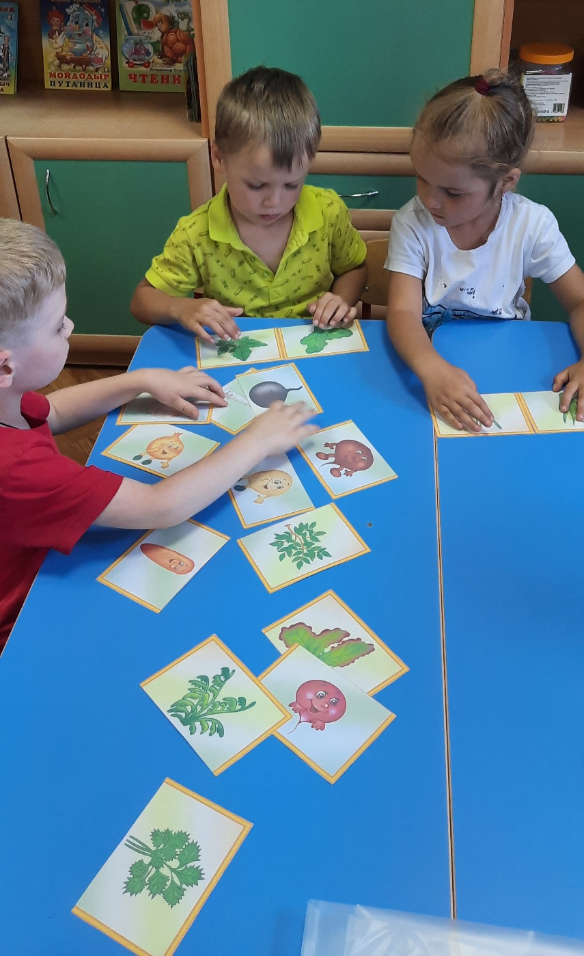
Игра для ребенка – основной вид деятельности, в результате которой он познает мир.
В игре ребенок действует, выражая свое отношение к жизни.
Играя, дети учатся: любить, познавать, беречь и множить.

Slide 3
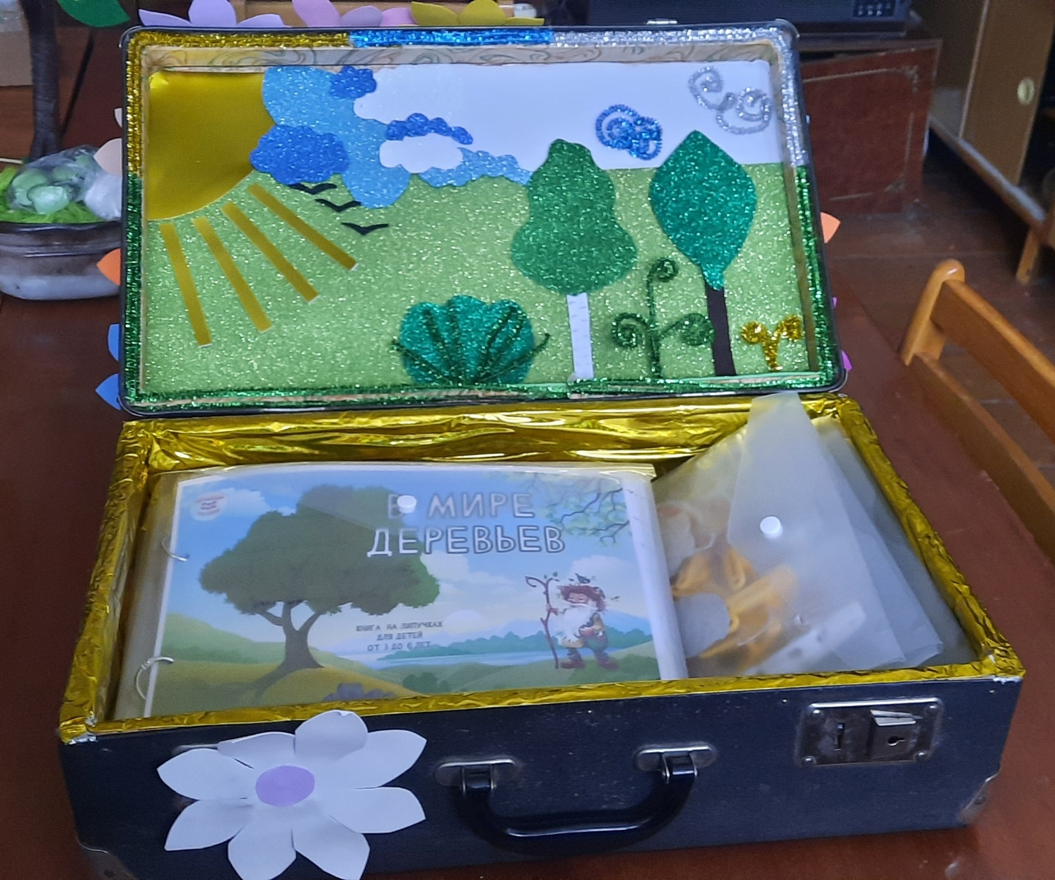
Для систематизации игр по экологическому воспитанию дошкольников нами был разработан «экологический чемоданчик».

Slide 4
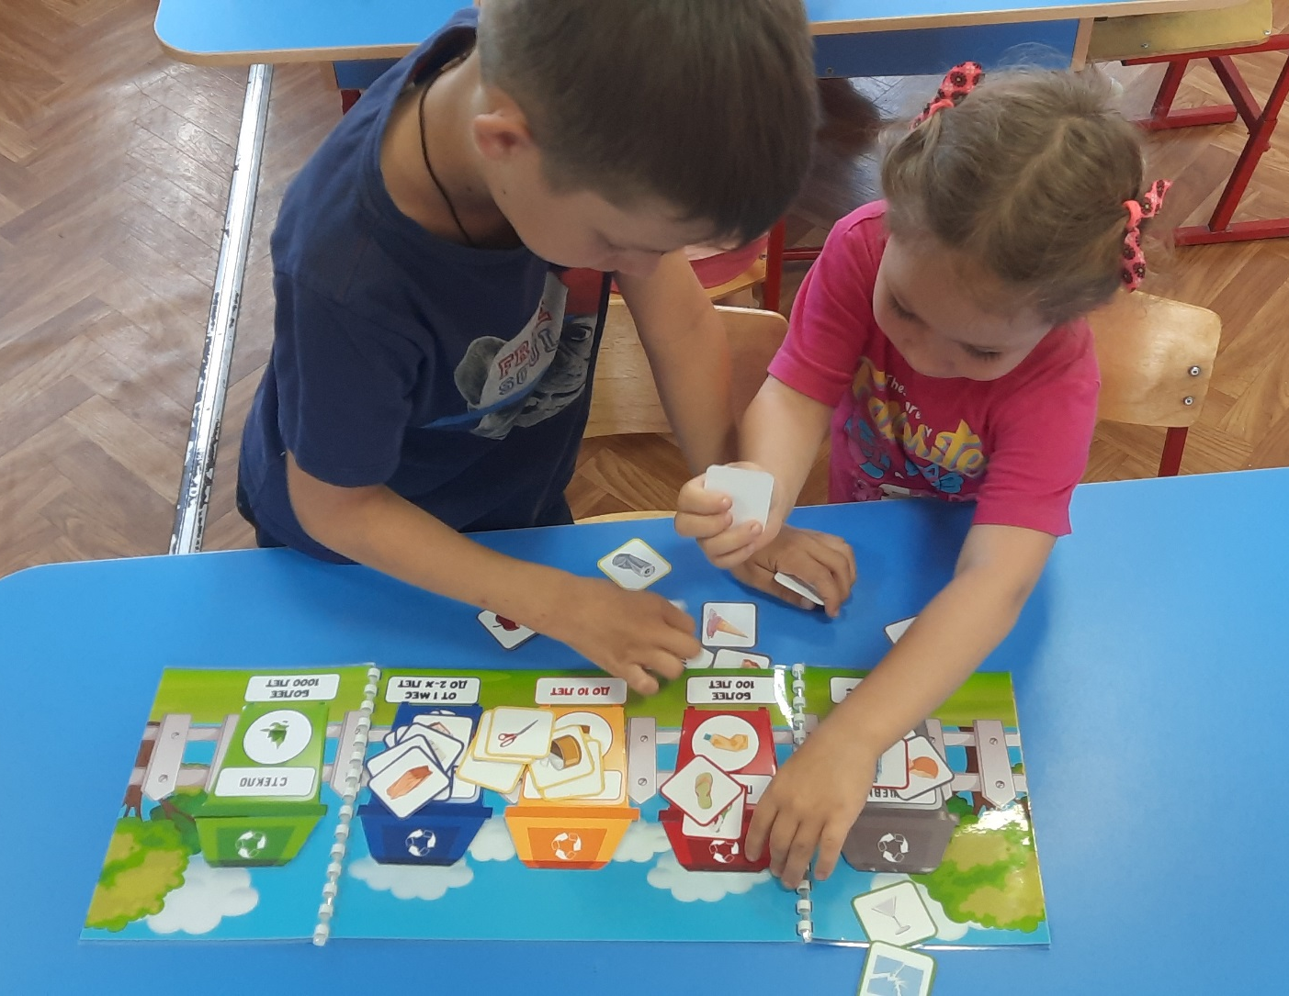
Интерактивная образовательная среда предусматривает взаимодействие всех участников образовательных отношений в разных моделях: дети — дети (из разных групп), дети — родители (групповое и межгрупповое общение), дети — педагоги, дети — педагоги — родители.

Slide 5
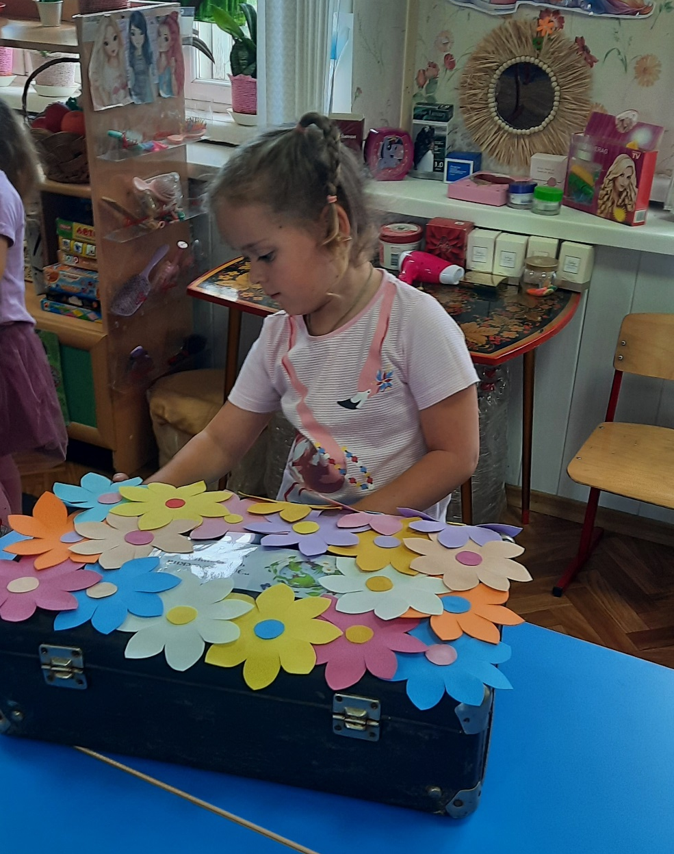
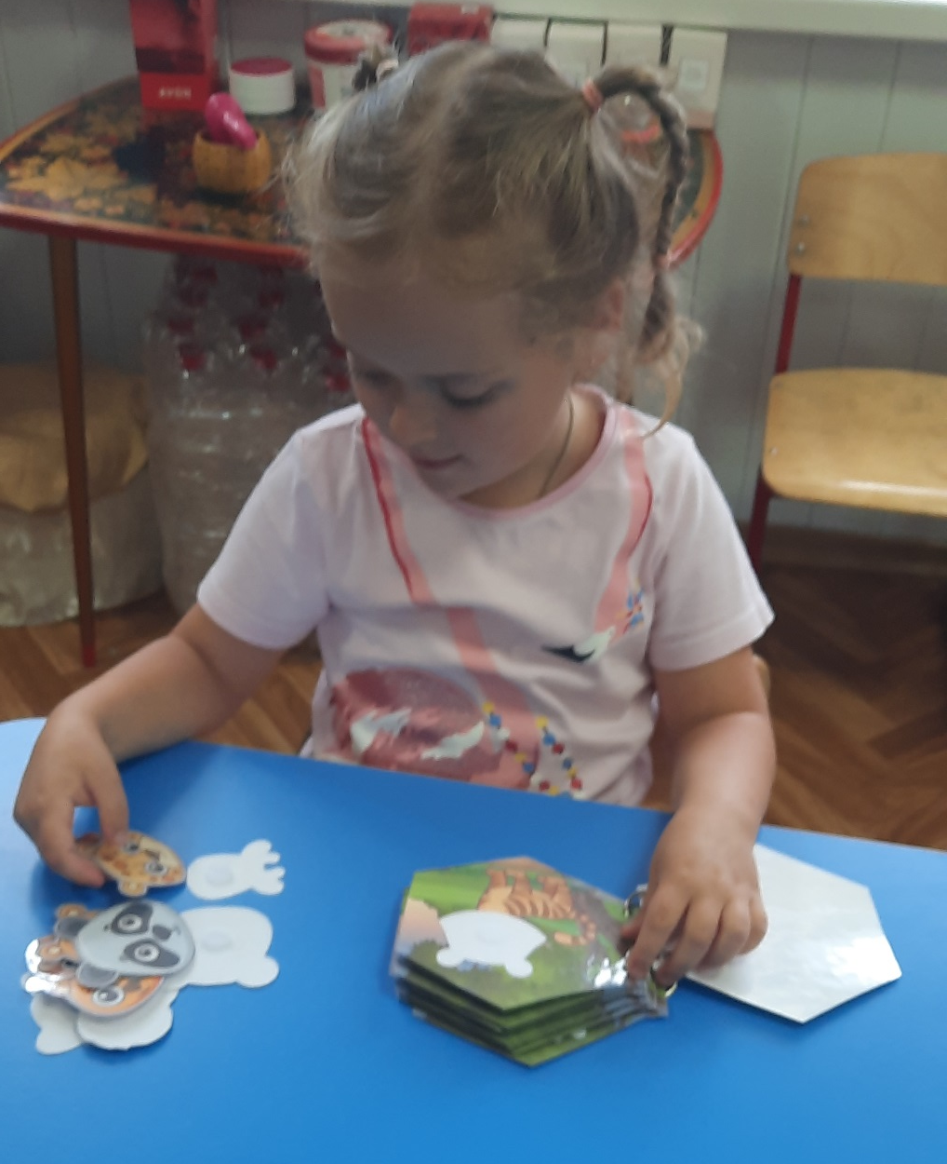
Зачем нужен «экологический чемоданчик»?

Slide 6
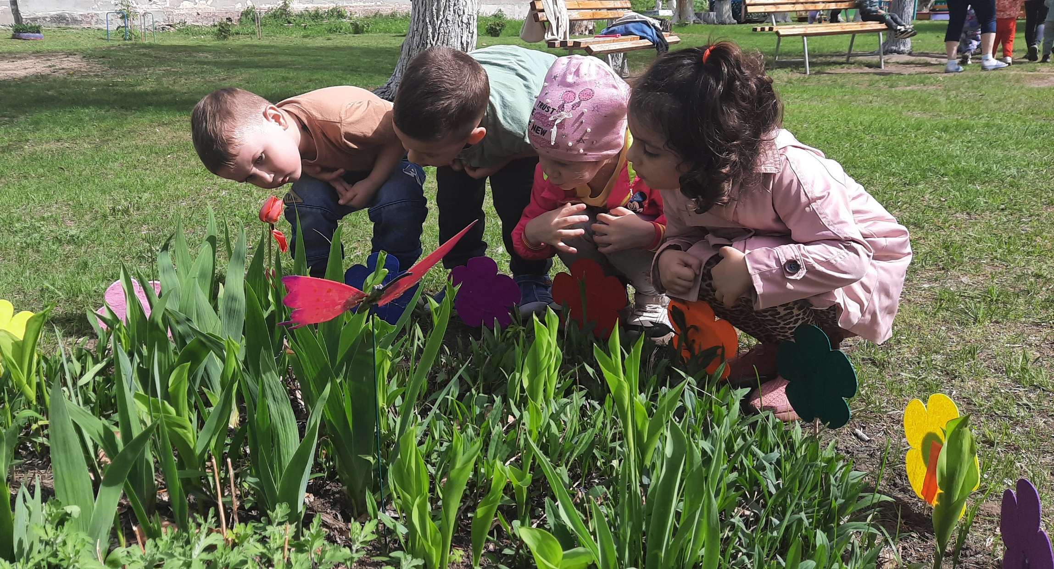
Как выбиралась тема для чемоданчика

Slide 7
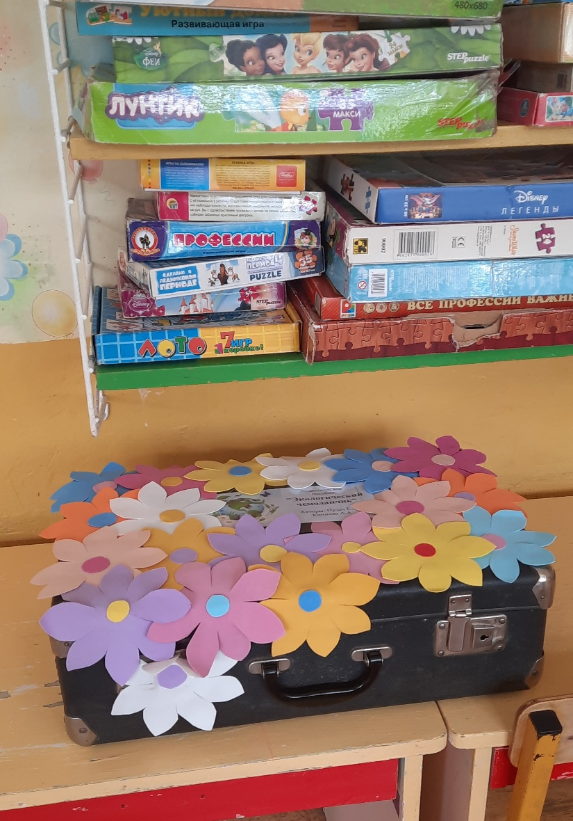
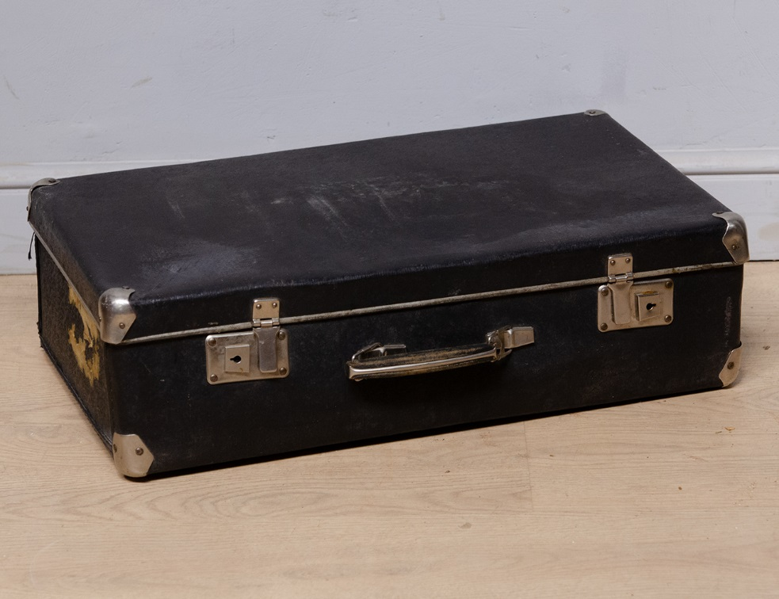
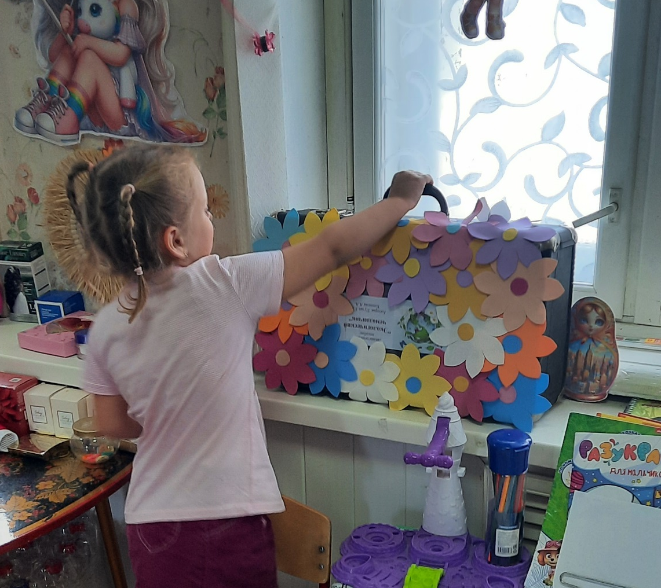
Как изготовить экочемоданчик

Slide 8
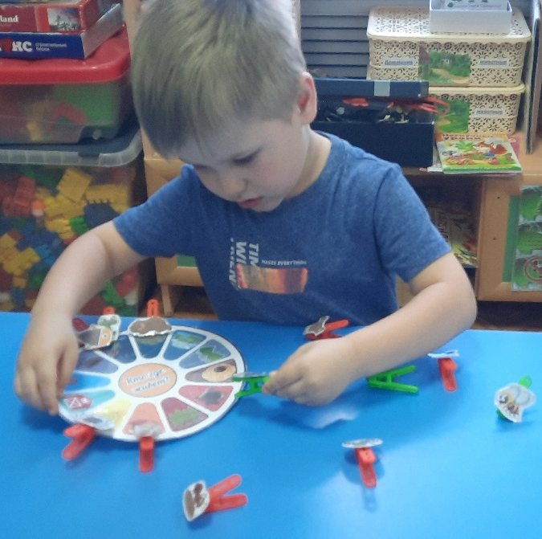
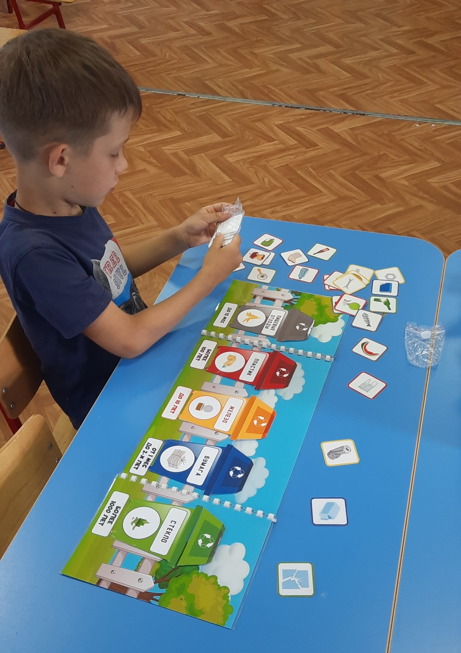
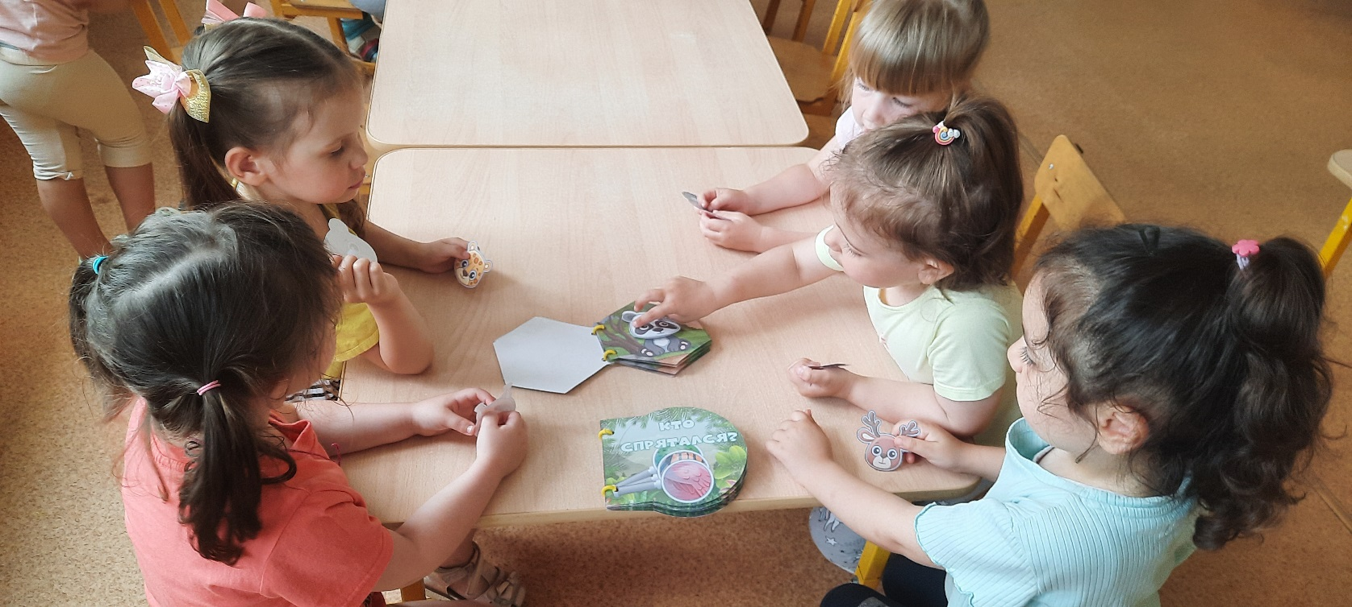
Какими играми наполнить чемоданчик

Slide 9
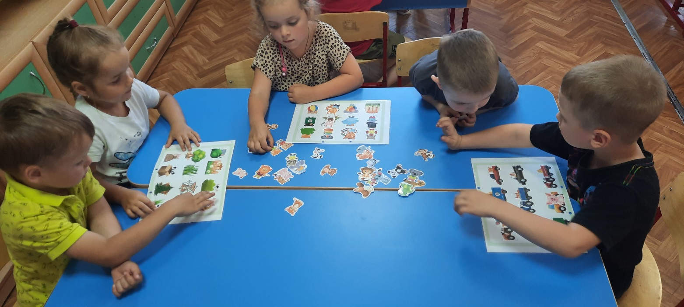
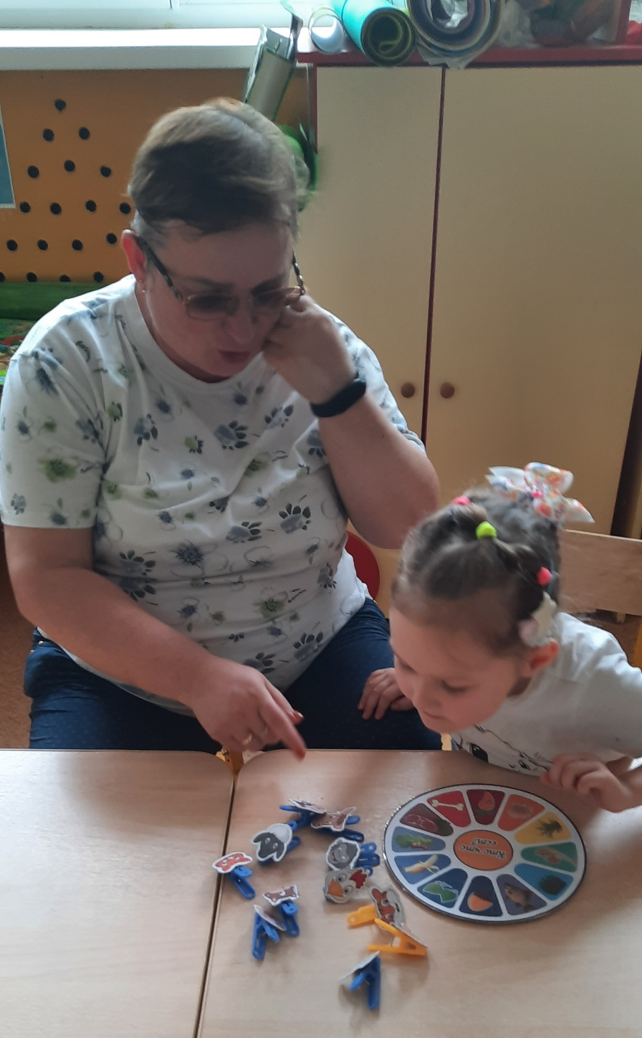
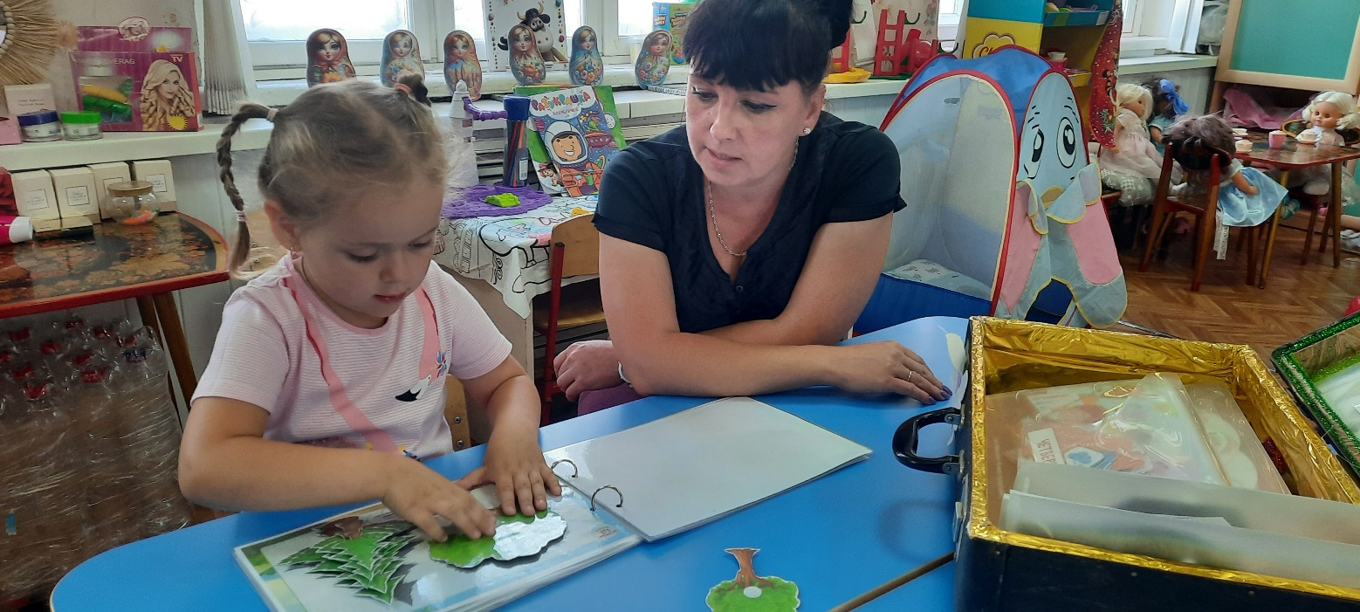

Slide 10
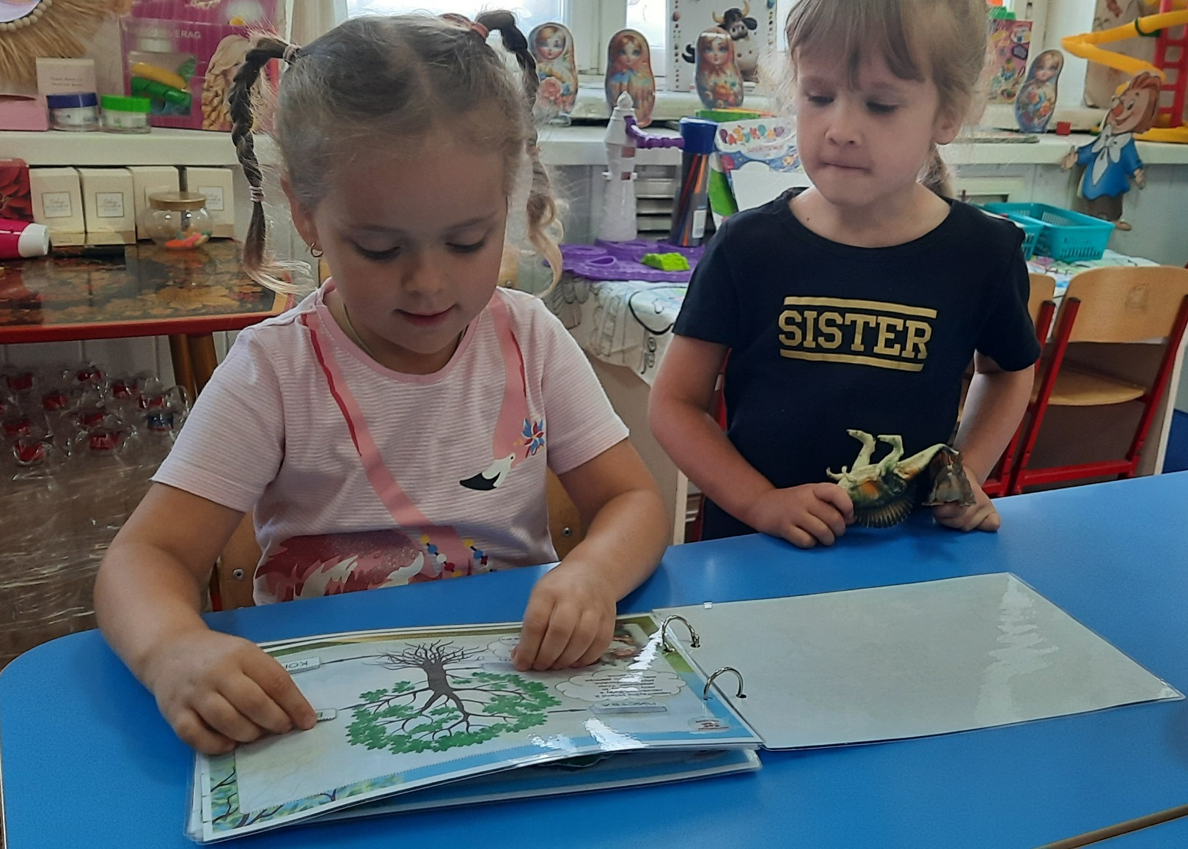
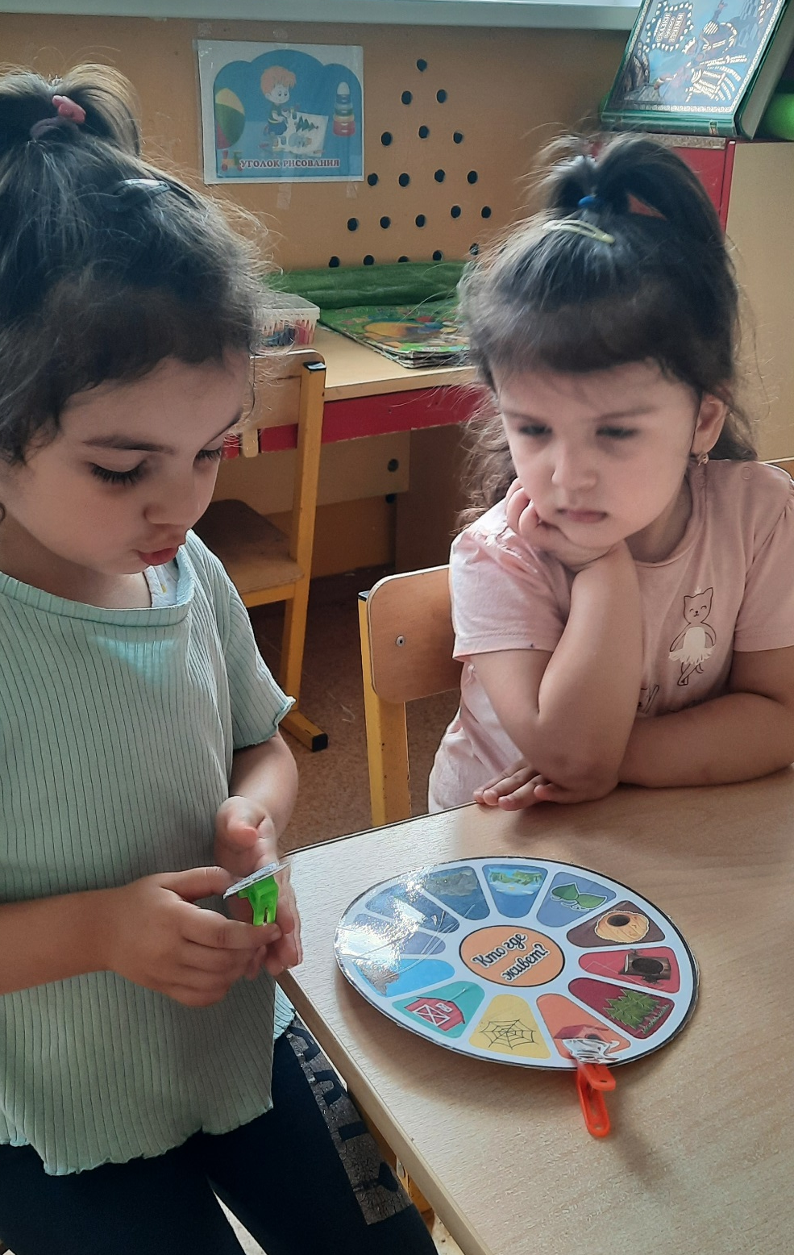

Slide 11
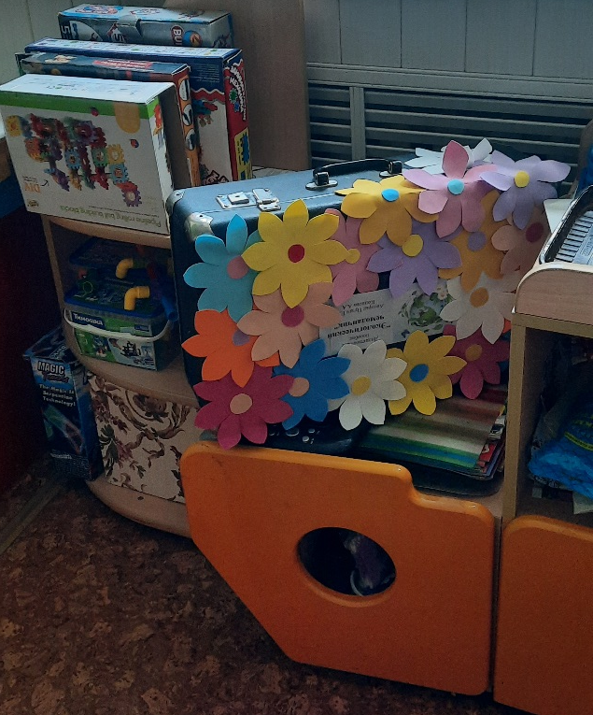
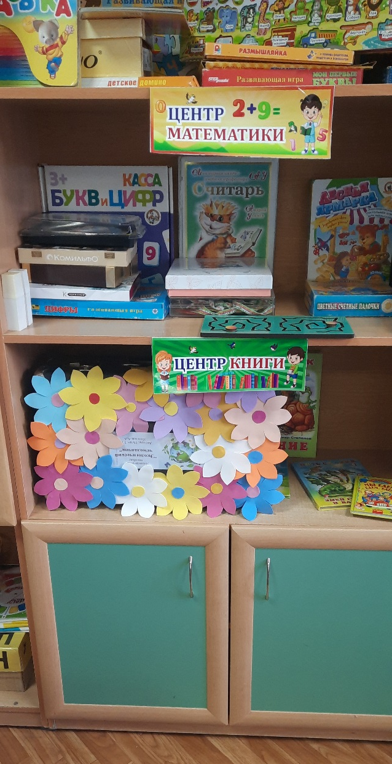
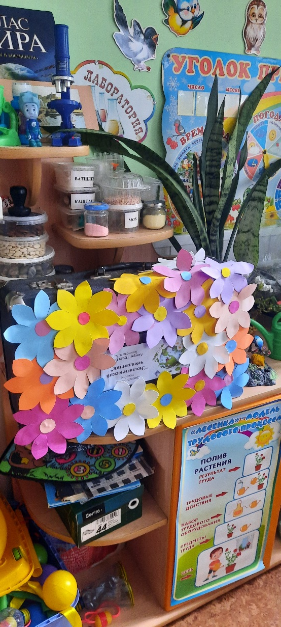
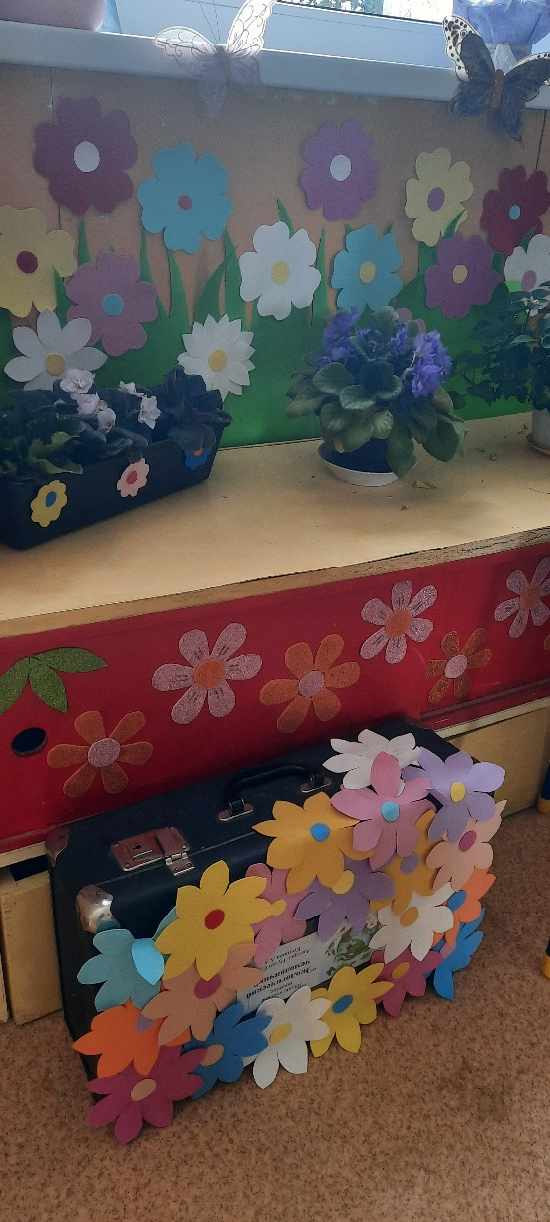
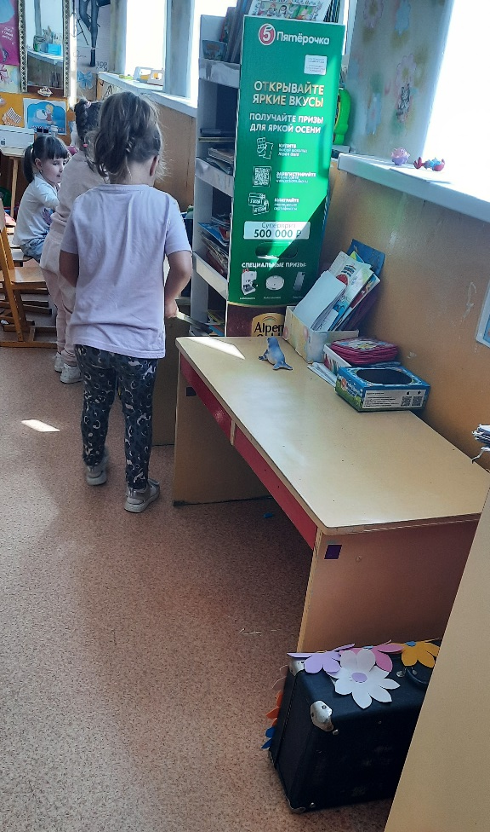
Как я размещаю чемоданчик в группе

Slide 12
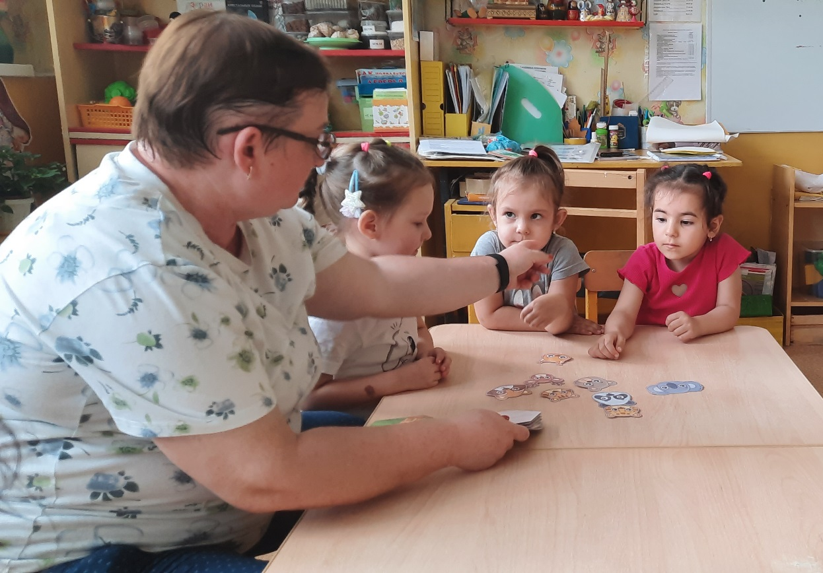
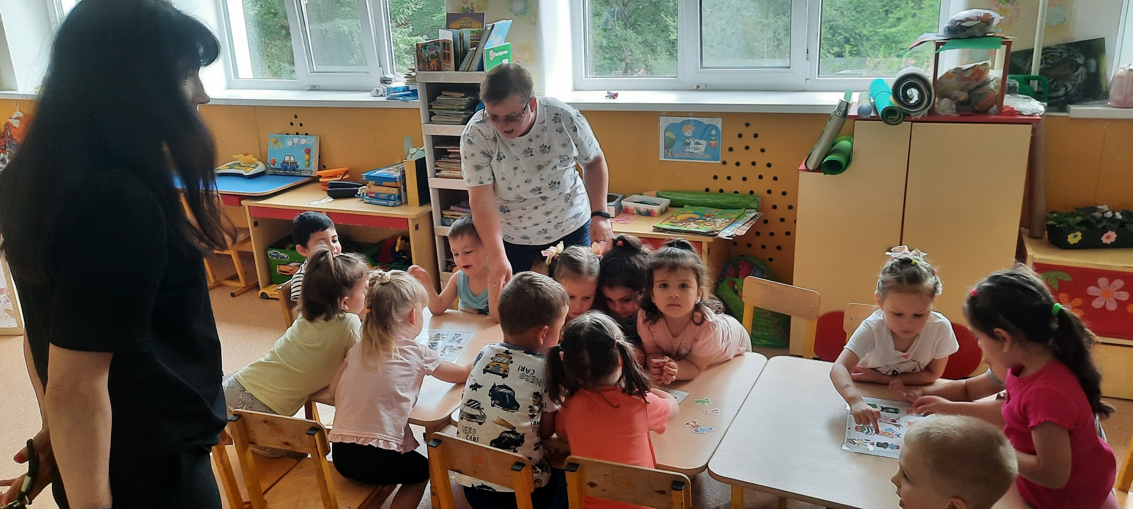
Когда я использую экочемоданчик

Slide 13
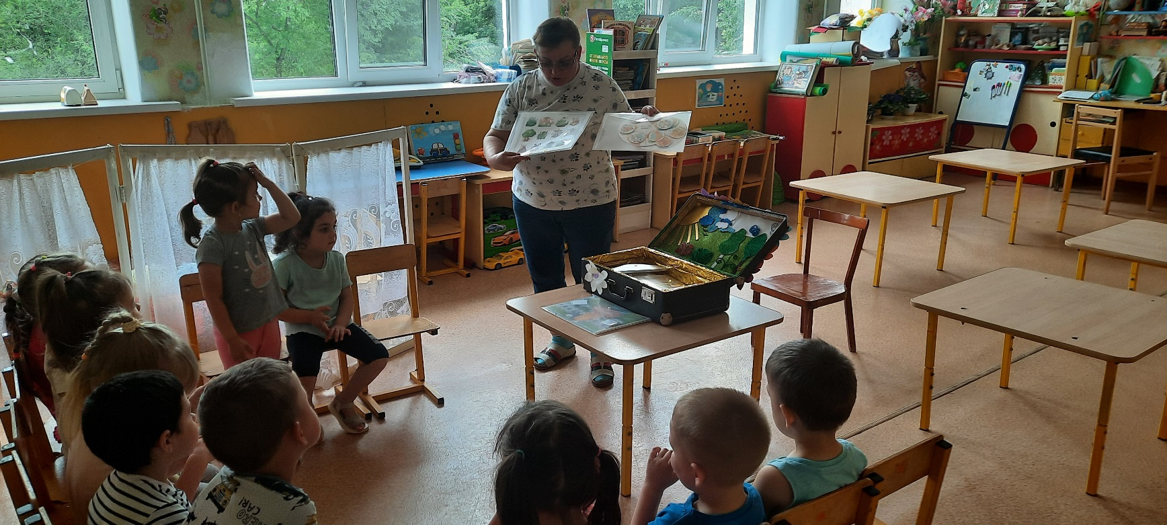
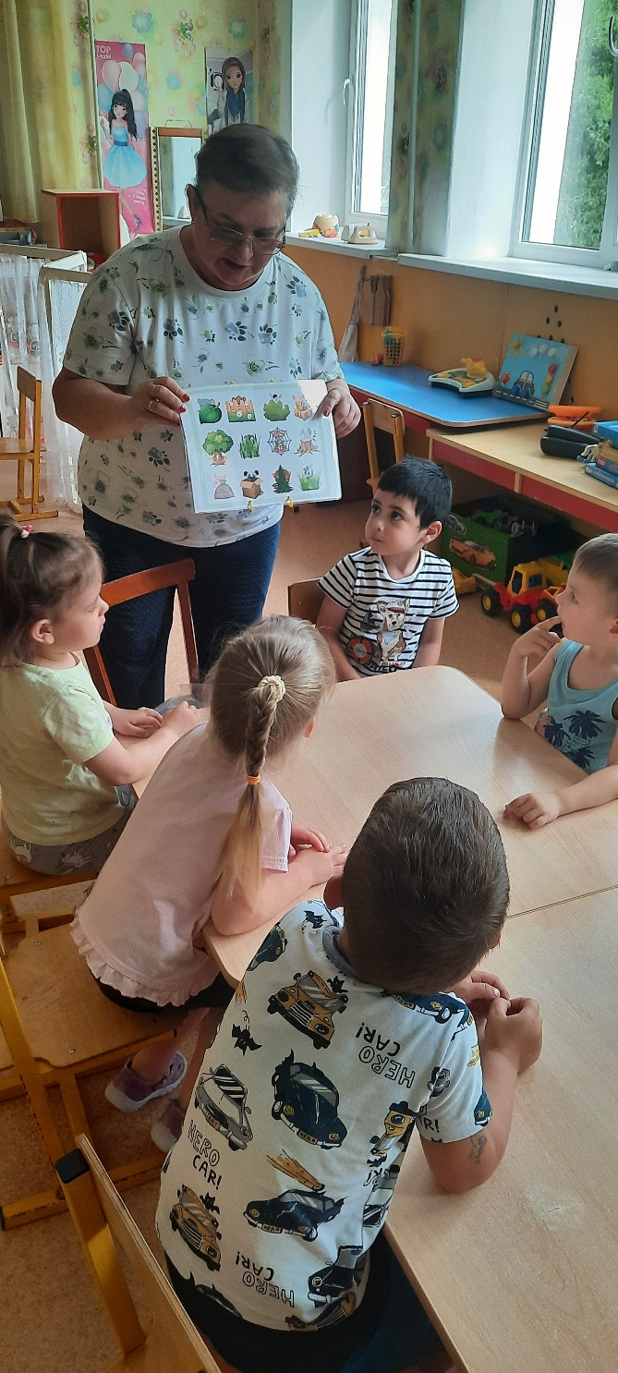
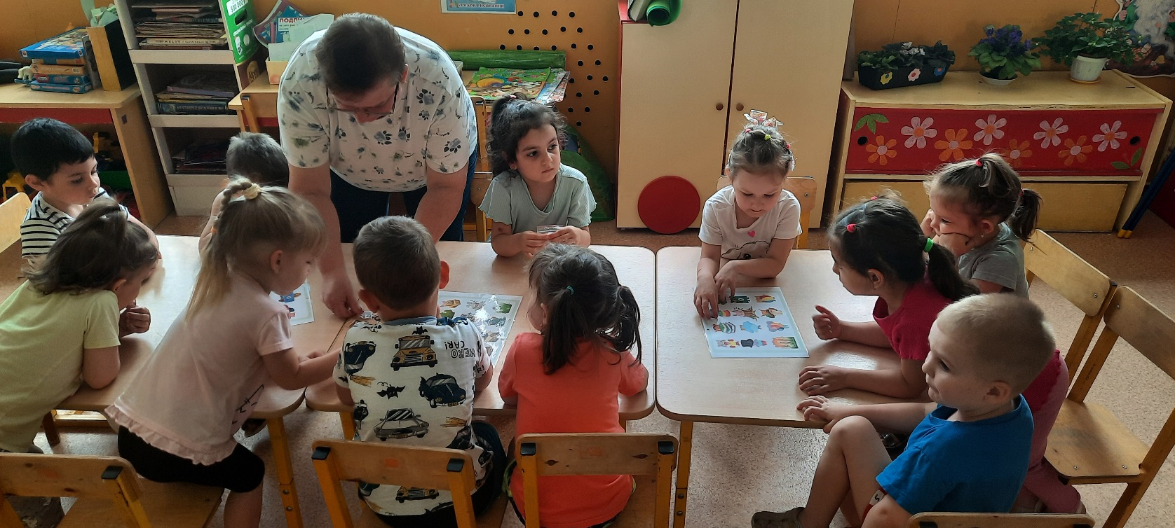

Slide 14
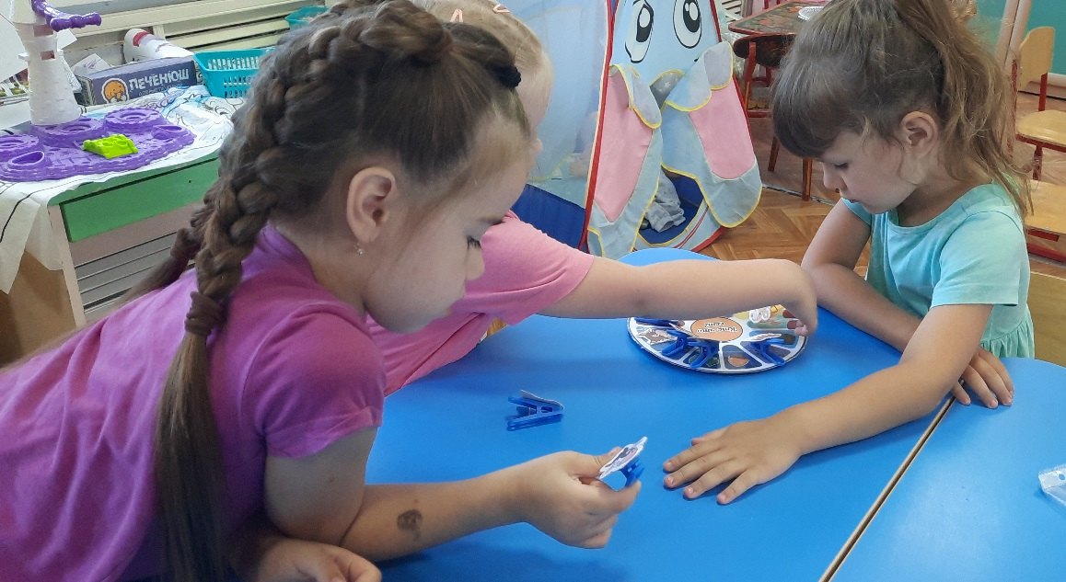
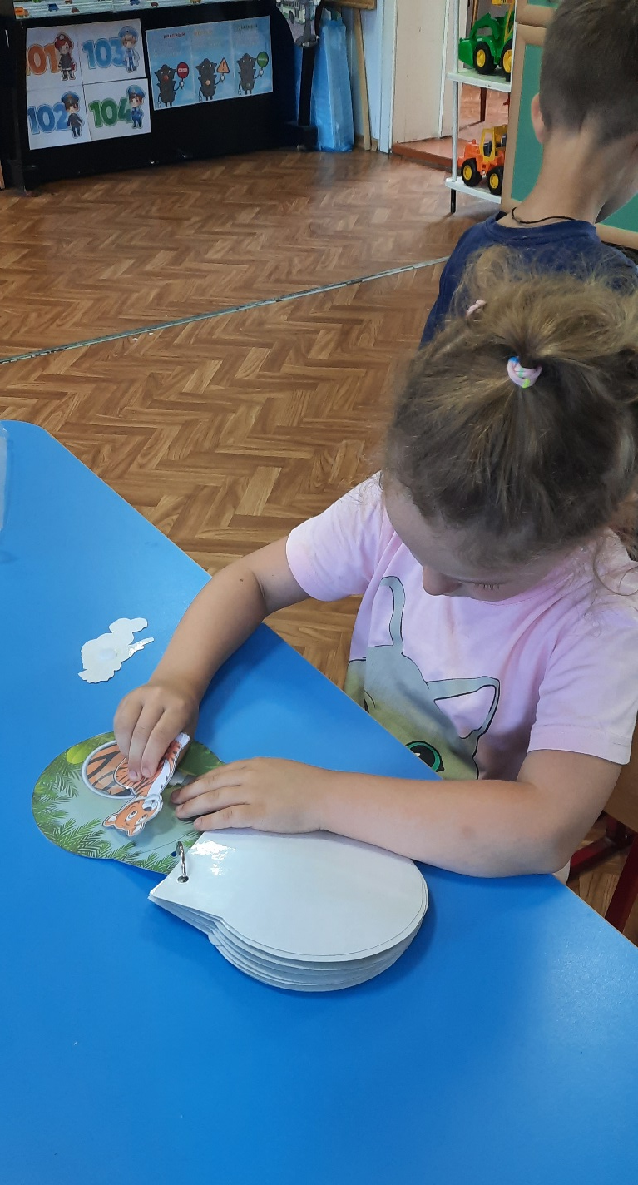


Slide 15
Спасибо за внимание!

